Slide 1
Zadanie:
Navrhni pomocou Multisimu nízkofrekvenčný zosilňovač s tranzistorom NPN BC337, keď sú zadané parametre:
Ucc=9V
R1=18kΩ
R2=5k Ω
Rc=280 Ω
Re=120 Ω
C1=5uF (vstup)
C2=20uF (výstup)
Rz=2k Ω
Uvst=1V str.
V multisime pripoj osciloskop a urči napäťové zosilnenie.
Pomocou kontaktnej plochy a osciloskopu over svoje zapojenie a napäťové zosilnenie.

Slide 2
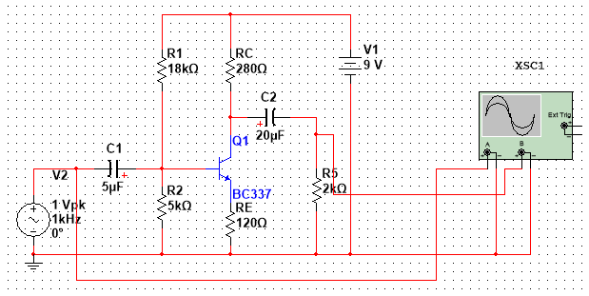
2. Zapoj obvod pomocou kontaktnej plochy a pomocou osciloskopu urči napäťové zosilnenie

Slide 3
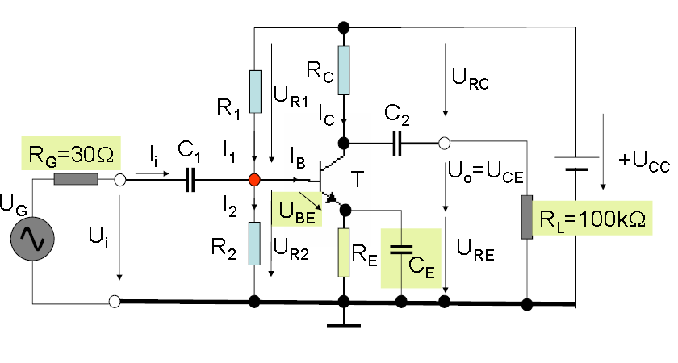
Zadanie:
Navrhnite nf lineárny zosilňovač pracujúci v triede A s tranzistorom KC 508, IC=15mA,
βdc=300,RG=30Ω,RL=100kΩ,s rozkmitom výstupného signálu minimálne ΔUCE=±1,5V
a zosilnením Aou>30dB.

Slide 4
Zadanie:
Navrhnite nf lineárny zosilňovač pracujúci v triede A s tranzistorom KC 508, IC=15mA,
βdc=300,RG=30Ω,RL=100kΩ,s rozkmitom výstupného signálu minimálne ΔUCE=±1,5V
a zosilnením Aou>30dB.
Voľba napájacieho napätia:
Predovšetkým musí spĺňať podmienku
UCC>>ΔUCE Volím UCC=12V
2. Voľba napätia U_{RE}:
Pravidlo, URE ≈(0,1-0,2)UCC
Volím 0,15UCC
URE=1,8V
3. Voľba kolektorového prúdu Ic:
1.IC <ICMAX(100mA)
2.IC>>ICEO
3.PC≈UCEQICQ < P dov(300mW)
I_{CQ}=15mA - zadanie

Slide 5
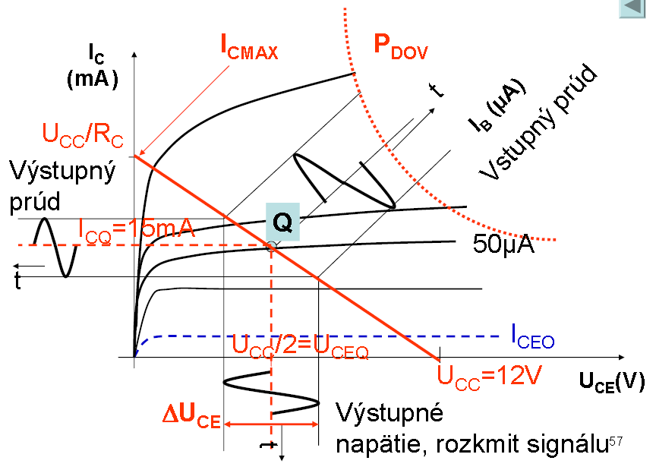
Zadanie:
Navrhnite nf lineárny zosilňovač pracujúci v triede A s tranzistorom KC 508, IC=15mA,
βdc=300,RG=30Ω,RL=100kΩ,s rozkmitom výstupného signálu minimálne ΔUCE=±1,5V
a zosilnením Aou>30dB.

Slide 6
Zadanie:
Navrhnite nf lineárny zosilňovač pracujúci v triede A s tranzistorom KC 508, IC=15mA,
βdc=300,RG=30Ω,RL=100kΩ,s rozkmitom výstupného signálu minimálne ΔUCE=±1,5V
a zosilnením Aou>30dB.
5. Určenie odporu R_{E}:
I_{E} ≈I_{C}

Slide 7
Zadanie:
Navrhnite nf lineárny zosilňovač pracujúci v triede A s tranzistorom KC 508, IC=15mA,
βdc=300,RG=30Ω,RL=100kΩ,s rozkmitom výstupného signálu minimálne ΔUCE=±1,5V
a zosilnením Aou>30dB.
6. Voľba prúdov cez napäťový delič:
18kΩv E12

Slide 8
Zadanie:
Navrhnite nf lineárny zosilňovač pracujúci v triede A s tranzistorom KC 508, IC=15mA,
βdc=300,RG=30Ω,RL=100kΩ,s rozkmitom výstupného signálu minimálne ΔUCE=±1,5V
a zosilnením Aou>30dB.
7.Určenie hodnoty R_{C}
HodnotaRC je daná zaťažovacou charakteristikou. Podľa polohy pracovného bodu a veľkosti žiadaného rozkmitu signálu volíme RCpre polohu pracovného bodu UCC/2 (trieda A), je to optimálne riešenie.
V prípade stabilizácie Ic uvažujem aj RE:

Slide 9
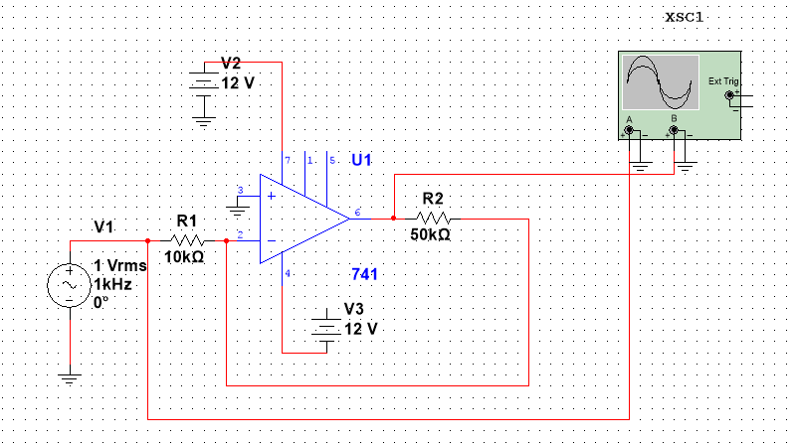
1. Zakresli obvod s operačným zosilňovačom v Multisime a urči napäťové zosilnenie osciloskopom a výpočtom.

Slide 10
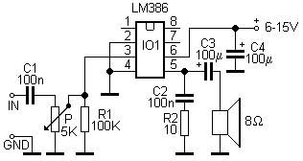
2. Navrhni plošný spoj pre zapojenie s OZ LM386, over funkčnosť pomocou kontaktnej plochy

Slide 11
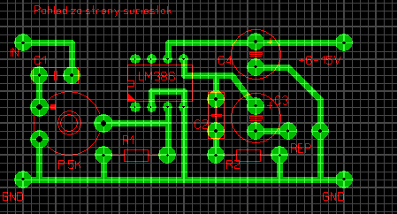
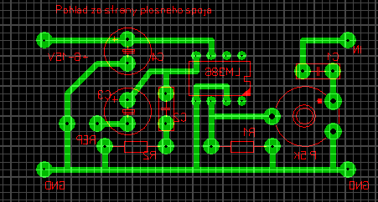
Návrh plošného spoja pre zapojenie s OZ LM386

Slide 12
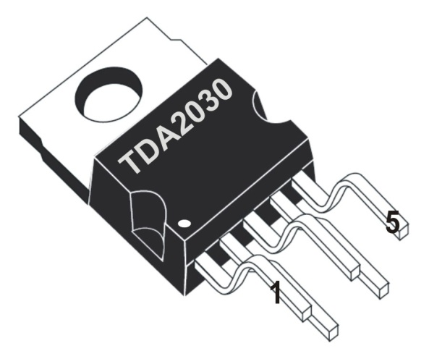
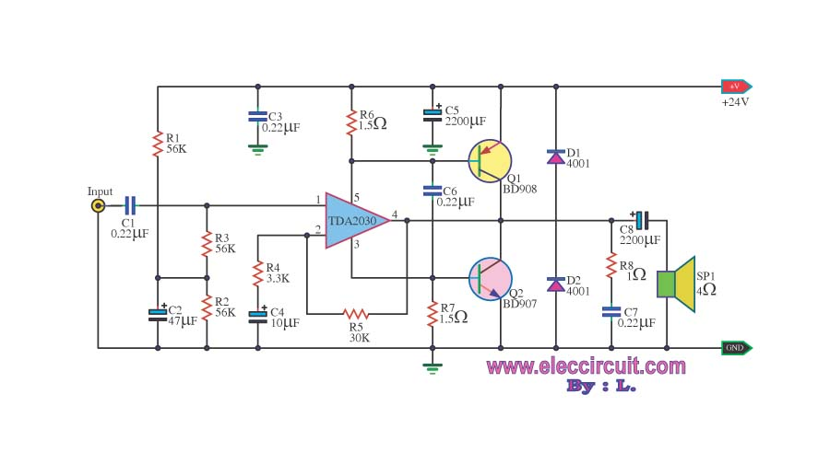
Výkonový zosilňovač TDA2030:
Zakreslite v Multisime, navrhnite DPS v Sprint layoute

Slide 13
